Slide 1
আসসালামু আলাইকুম ও হিন্দুদের আদাব।

Slide 2
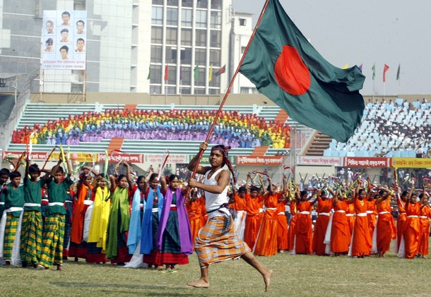
সবাইকে, স্বাগতম

Slide 3
পরিচিতি
মোঃ আনোয়ার হোসেন
সহকারি শিক্ষক
ভোটমারী এস,সি উচ্চ বিদ্যালয়
কালীগঞ্জ, লালমনিরহাট
মোবাঃ ০১৭২৩৯৯৭৬০৩

Slide 4
পাঠ পরিচিতি
শ্রেনীঃ ৮ম
বিষয়ঃ বাংলা ১ম পত্র
সময়ঃ ৪০ মিনিট
তাং 20/11/১9

Slide 5
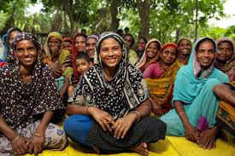
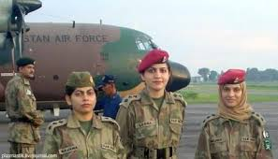
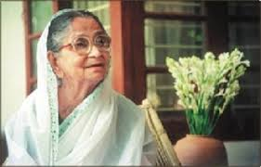
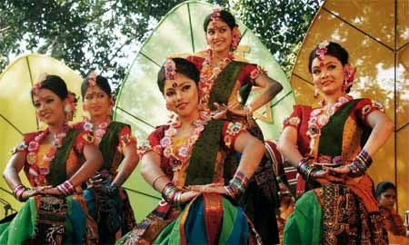

Slide 6
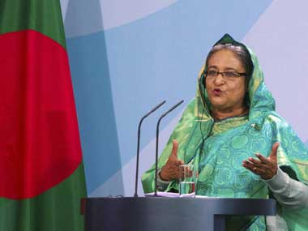
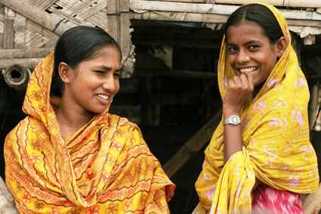

Slide 7
আজকের পাঠ
নারী
কাজী নজরুল ইসলাম

Slide 8
শিখনফল
এই পাঠ শেষে শিক্ষার্থীরা . . .
১)কবির পরিচিতি বলতে পারবে ।
২)কবিতাটি শুদ্ধরূপে আবৃত্তি করতে পারবে ।
৩)নতুন শব্দের অর্থ বলতে পারবে ।
৪) কবিতার চরনগুলি ব্যাখ্যা করতে পারবে ।

Slide 9
সবাই, কবি পরিচিতি পড় ?
-------------------------
-------------------------

Slide 10
জন্মঃ
১৮৯৯,২৫মে
জন্মস্থানঃ
বর্ধমান জেলার চুরূলিয়া গ্রামে
মৃত্যু
১৯৭৬,২৯ আগস্ট
প্রথমখ্যাতিঃ
বিদ্রোহী কবিতা
কঠিন রোগঃ
গ্রন্থঃ
অগ্নি-বীনা,বিষের বাশি,ব্যথার দান,
৪৩ বছর বয়সে
বাংলাদেশের নাগরিকত্ব
১৯৭২

Slide 11
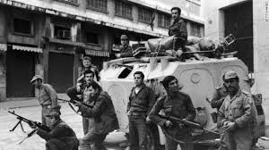
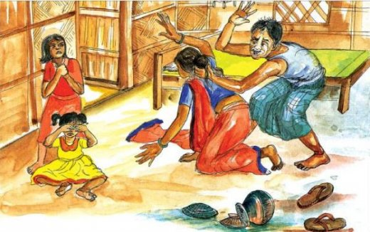
নতুন শব্দ
সাম্য
সমতা
যুদ্ধ
রণ
অত্যাচার
পীড়ন

Slide 12
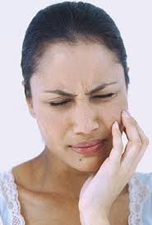
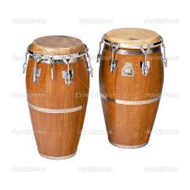
পীড়া
যন্ত্রনা
ডঙ্কা
জয়ঢাক

Slide 13
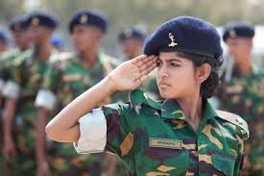
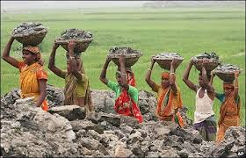
সাম্যের গান গাই –
আমার চক্ষে পুরুষ-রমনী কোন ভেদাভাদ নাই ।
বিশ্বে যা কিছু মহান সৃষ্টি চির-কল্যানকর
অর্ধেক তার করিয়াছে নারী, অর্ধেক তার নর ।

Slide 14
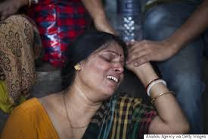
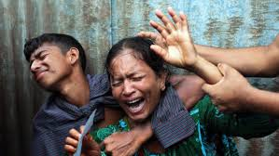
কোন রণে কত খুন দিল নর ,লেখা আছে ইতিহাসে,
কত নারী দিল সিঁথির সিঁদুর, লেখা নাই তার পাশে।
কত মাতা দিল হৃদয় উপাড়ি কত বোন দিল সেবা,
বীরের স্মৃতি-স্তম্ভের গায়ে লিখিয়া রেখেছে কেবা ?

Slide 15
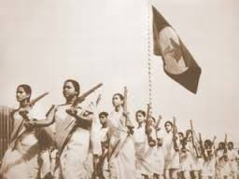
কোন কালে একা হয় নি কো জয়ী পুরুষের তরবারি
প্রেরণা দিয়াছে বিজয় -লক্ষী নারী

Slide 16
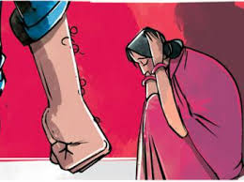
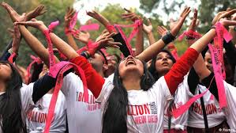
সে যুগ হয়েছে বাসি ,
যে যুগে পুরুষ দাস ছিল নাকো,নারীরা আছিল দাসী ।
বেদনার যুগ, মানুষের যুগ, সাম্যের যুগ আজি,
কেহ রহিবে না বন্দী কাহারও, উঠিছে ডঙ্কা বাজি ।

Slide 17
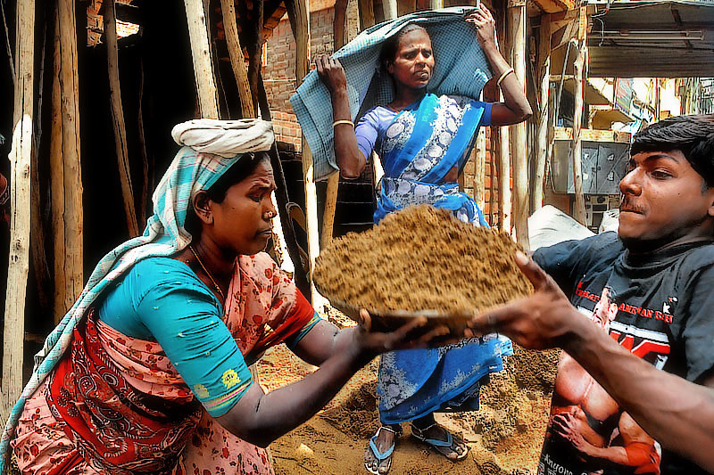
দলগত কাজ
সমাজ উন্নয়নে নারী সমাজের অবদান – ব্যাখ্যা কর ?

Slide 18
মূল্যায়ন
১) কবি কত সালে জন্ম গ্রহন করেন ?
২) বেদনার যুগ বলতে কি বুঝায় ?
৩) নারী কবিতায় কবি কাদের জয়গান করেছেন?
৪) ইতিহাসে কাদের অবদানের কথা বলা হয়েছে ?
৫) ইতিহাসে কাদের অবদানের কথা লেখা হয়নি ?
৬) নারীকে ‘বিজয়-লক্ষী’ বলা হয়েছে কেন ?

Slide 19
বাড়ির কাজ
কবি কাজী নজরুল ইসলাম ‘নারী’কবিতায় নারীর অবদানের যে জয়গান করেছেন তা কবিতার আলোকে ব্যাখ্যা কর ।

Slide 20
সবাইকে,শুভেচ্ছা

